Slide 1

Tech-Solutions
Integrantes:
-Nikol Alexandra Velandia Ortiz - Lauren Sofia Oviedo Garces
-Yerson Alexis Solano Alfonso

Slide 2




Nikol A. Velandia O.
Lauren S. Oviedo G.
Yerson A. Solano A.

Slide 3


Introducción
"Tech Solutions" tiene como objetivo desarrollar sistema de gestión de base de datos un personalizado para optimizar la gestión de ventas e inventario en la empresa ElectriTorres, que se dedica a la venta de repuestos de automóviles, maquinaria agrícola y brinda servicios de mantenimiento eléctrico. La nueva base de datos, mejorará el control de productos y facilitará la toma de decisiones estratégicas mediante datos confiables. Su desarrollo se basará en los requerimientos específicos de la empresa, contemplando recolección de información, diseño y ajustes de la base de datos según las observaciones del cliente.
Grassetto, “Grassetto.” https://www.istockphoto.com/es/search/2/image-film?phrase=repuesto

Slide 4

Planteamiento del problema
Inventario, ventas y compras de forma manual en un libro (trabajo lento y complicado).
No cuentan con un registro claro de sus productos (exposición a pérdidas y robos).
Errores en las cuentas y pérdida de tiempo (por el manejo manual)
Dificultad en la toma de decisiones importantes (datos poco confiables del estado real de la empresa)
R. QuAdrans, “Importancia de los libros contables para empresas,” QuAdrans Law and Finance, May 28, 2020. https://quadranslawandfinance.com/blog/importancia-de-los-libros-contables-para-empresas/

Slide 5

Justificación
Debido a la ineficiencia del sistema actual de la empresa y los problemas que genera, se propone la implementación de una nueva base de datos para la gestión de información que ayude en la organización del inventario desde un mismo lugar.
Permitirá a empleados y administradores tener una mayor eficiencia en su trabajo, evitando errores y pérdidas. Mejorara la toma de decisiones porque se basaran en datos confiables mediante las sentencias SQL aumentando a su vez la competitividad de la empresa.
Imagen propia

Slide 6
Objetivos
Objetivo
General
Desarrollar un sistema de base de datos que gestione de forma segura y eficiente la información de la empresa, optimizando procesos internos y mejorando la eficiencia operativa.
Diseñar el modelo de ventas e inventario considerando las necesidades específicas de "ElectriTorres" e integrando una base de datos estructurada para la gestión de inventario.
Realizar diversas sentencias SQL que contribuyan a la toma de decisiones organizacionales de la empresa mediante los datos recopilados.
Objetivos Específicos
Realizar ajustes en modelo de la base de datos, verificando la integridad y eficiencia del sistema según las observaciones de la empresa.

Slide 7

Metodología

Slide 8

Técnicas de recolección de información
Entrevista
Revisión Documental
Andrés Torres
Empresa ElectriTorres
Dueño
Procesos y registros internos
Debilidades del sistema actual
Áreas importantes para mejorar
Expectativas sobre el desarrollo del nuevo programa
Funcionalidades esperadas
Impacto de la implementación
Libros contables de la empresa
Registros manuales de ventas
Inventario actual
Panorama claro de las operaciones financieras y de gestión de inventario

Slide 9
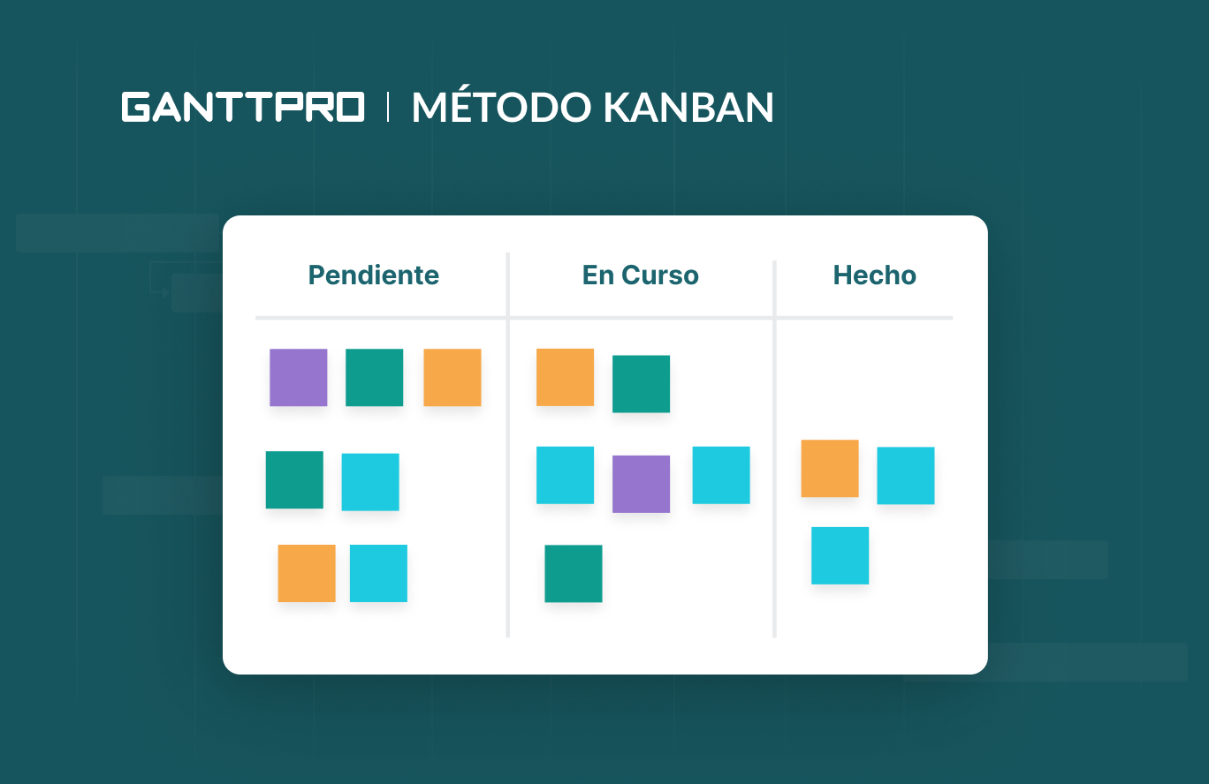
Kanban
Objetivo Principal
Minimizar el trabajo en curso, es decir, trabajar solo en los elementos que se necesitan
Motiva a los equipos a visualizar el flujo de trabajo.
Establece límites para el trabajo en curso en cada etapa del proceso.
Mide el tiempo que lleva cada tarea.
Ofrece transparencia al proceso de desarrollo de software al mostrar las tareas asignadas a cada desarrollador (En el tablero).
Comunica las prioridades y señala los posibles obstáculos.
Odoo S.A. (s. f.). Odoo | Gestión de proyectos de código abierto. Odoo. https://www.odoo.com/es_ES/app/project?network=o&utm_source=bing&utm_medium=cpc&utm_campaign=CO-ES-Project&utm_term=software%20para%20proyectosutm_gclid=&msclkid=07698b1c9f691d69a1d4e302aa4a412b

Slide 10
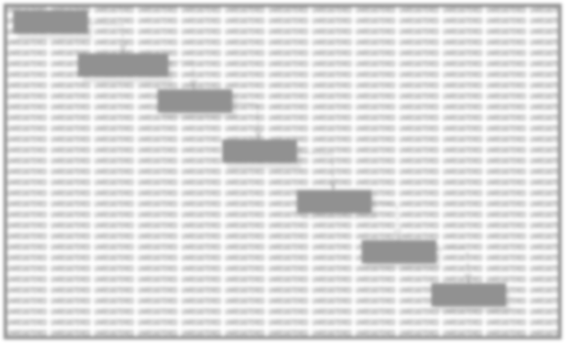
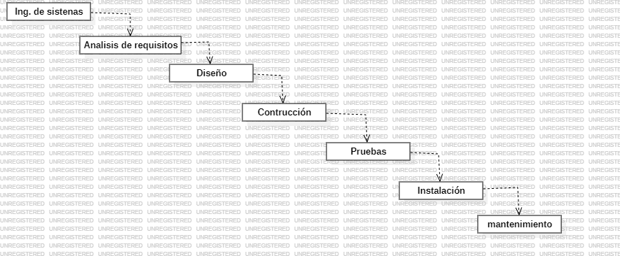
Ciclo de vida - Cascada
Construcción del código del programa con diferentes lenguajes de programación y sistemas de gestión de base de datos
Identifica las necesidades y partes a implementar incluyendo a los de labor humana
Comprobar que el software cumpla con los requisitos
Identifica requisitos que los usuarios exigen
Entrega formal del software e instalación de este con capacitaciones del manejo del software.
Especifica la arquitectura del software, componentes, sus relaciones y el diseño de las actividades humanas
Actualizaciones al software durante su vida operativa

Slide 11
Requerimientos
Cliente y empleado
Empleados
Productos
Funcionales
Inventario
Proveedores
Clientes
Ventas
Facturas

Slide 12
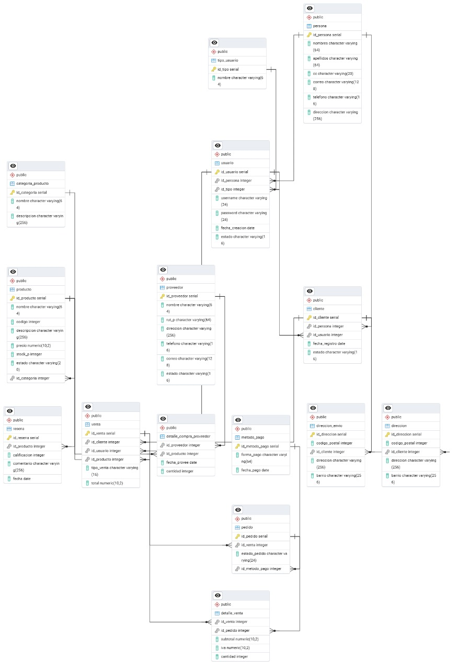
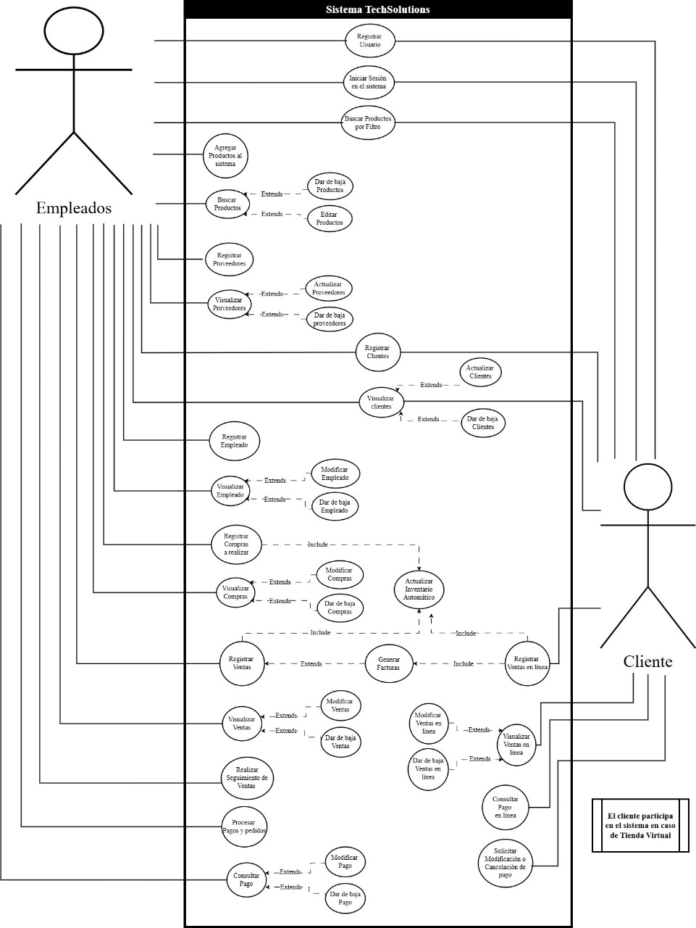
Diagramas
Modelo entidad relación
Casos de uso

Slide 13

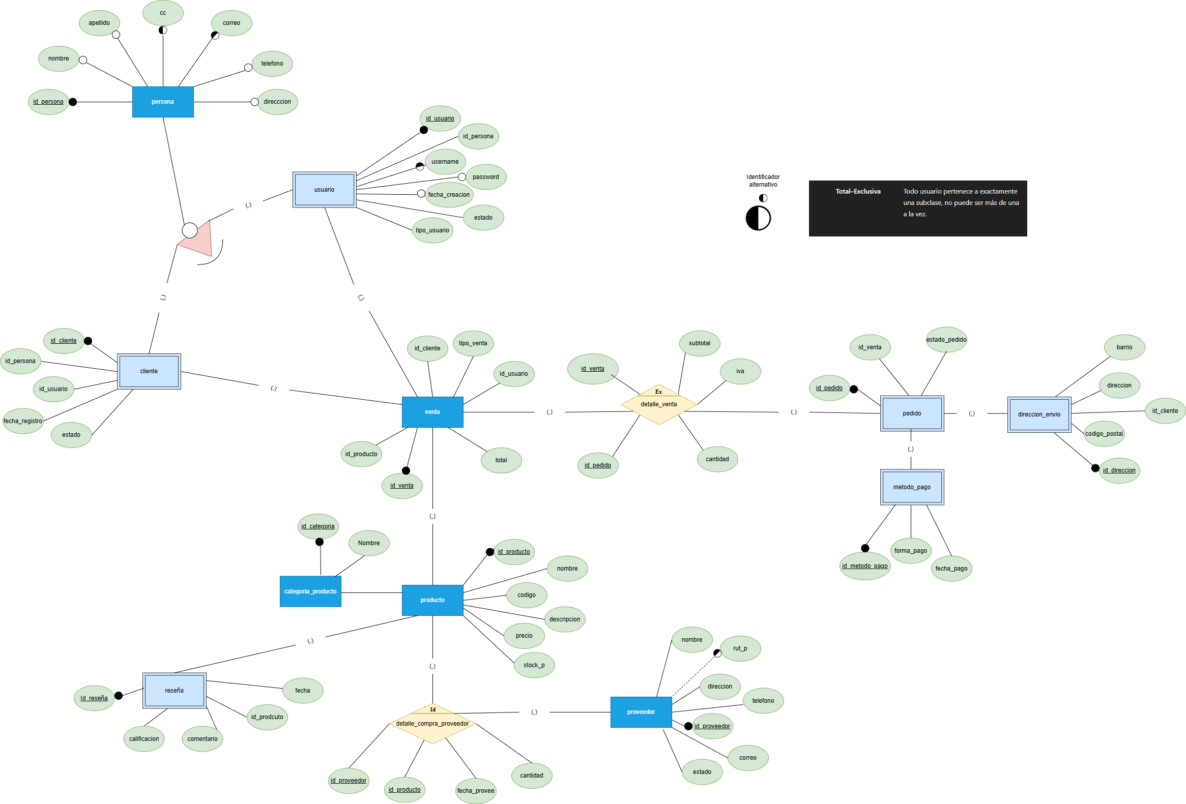
ER
LÓGICO
D
I
A
G
R
A
M
A

Slide 14

Sentencias SQL

Slide 15

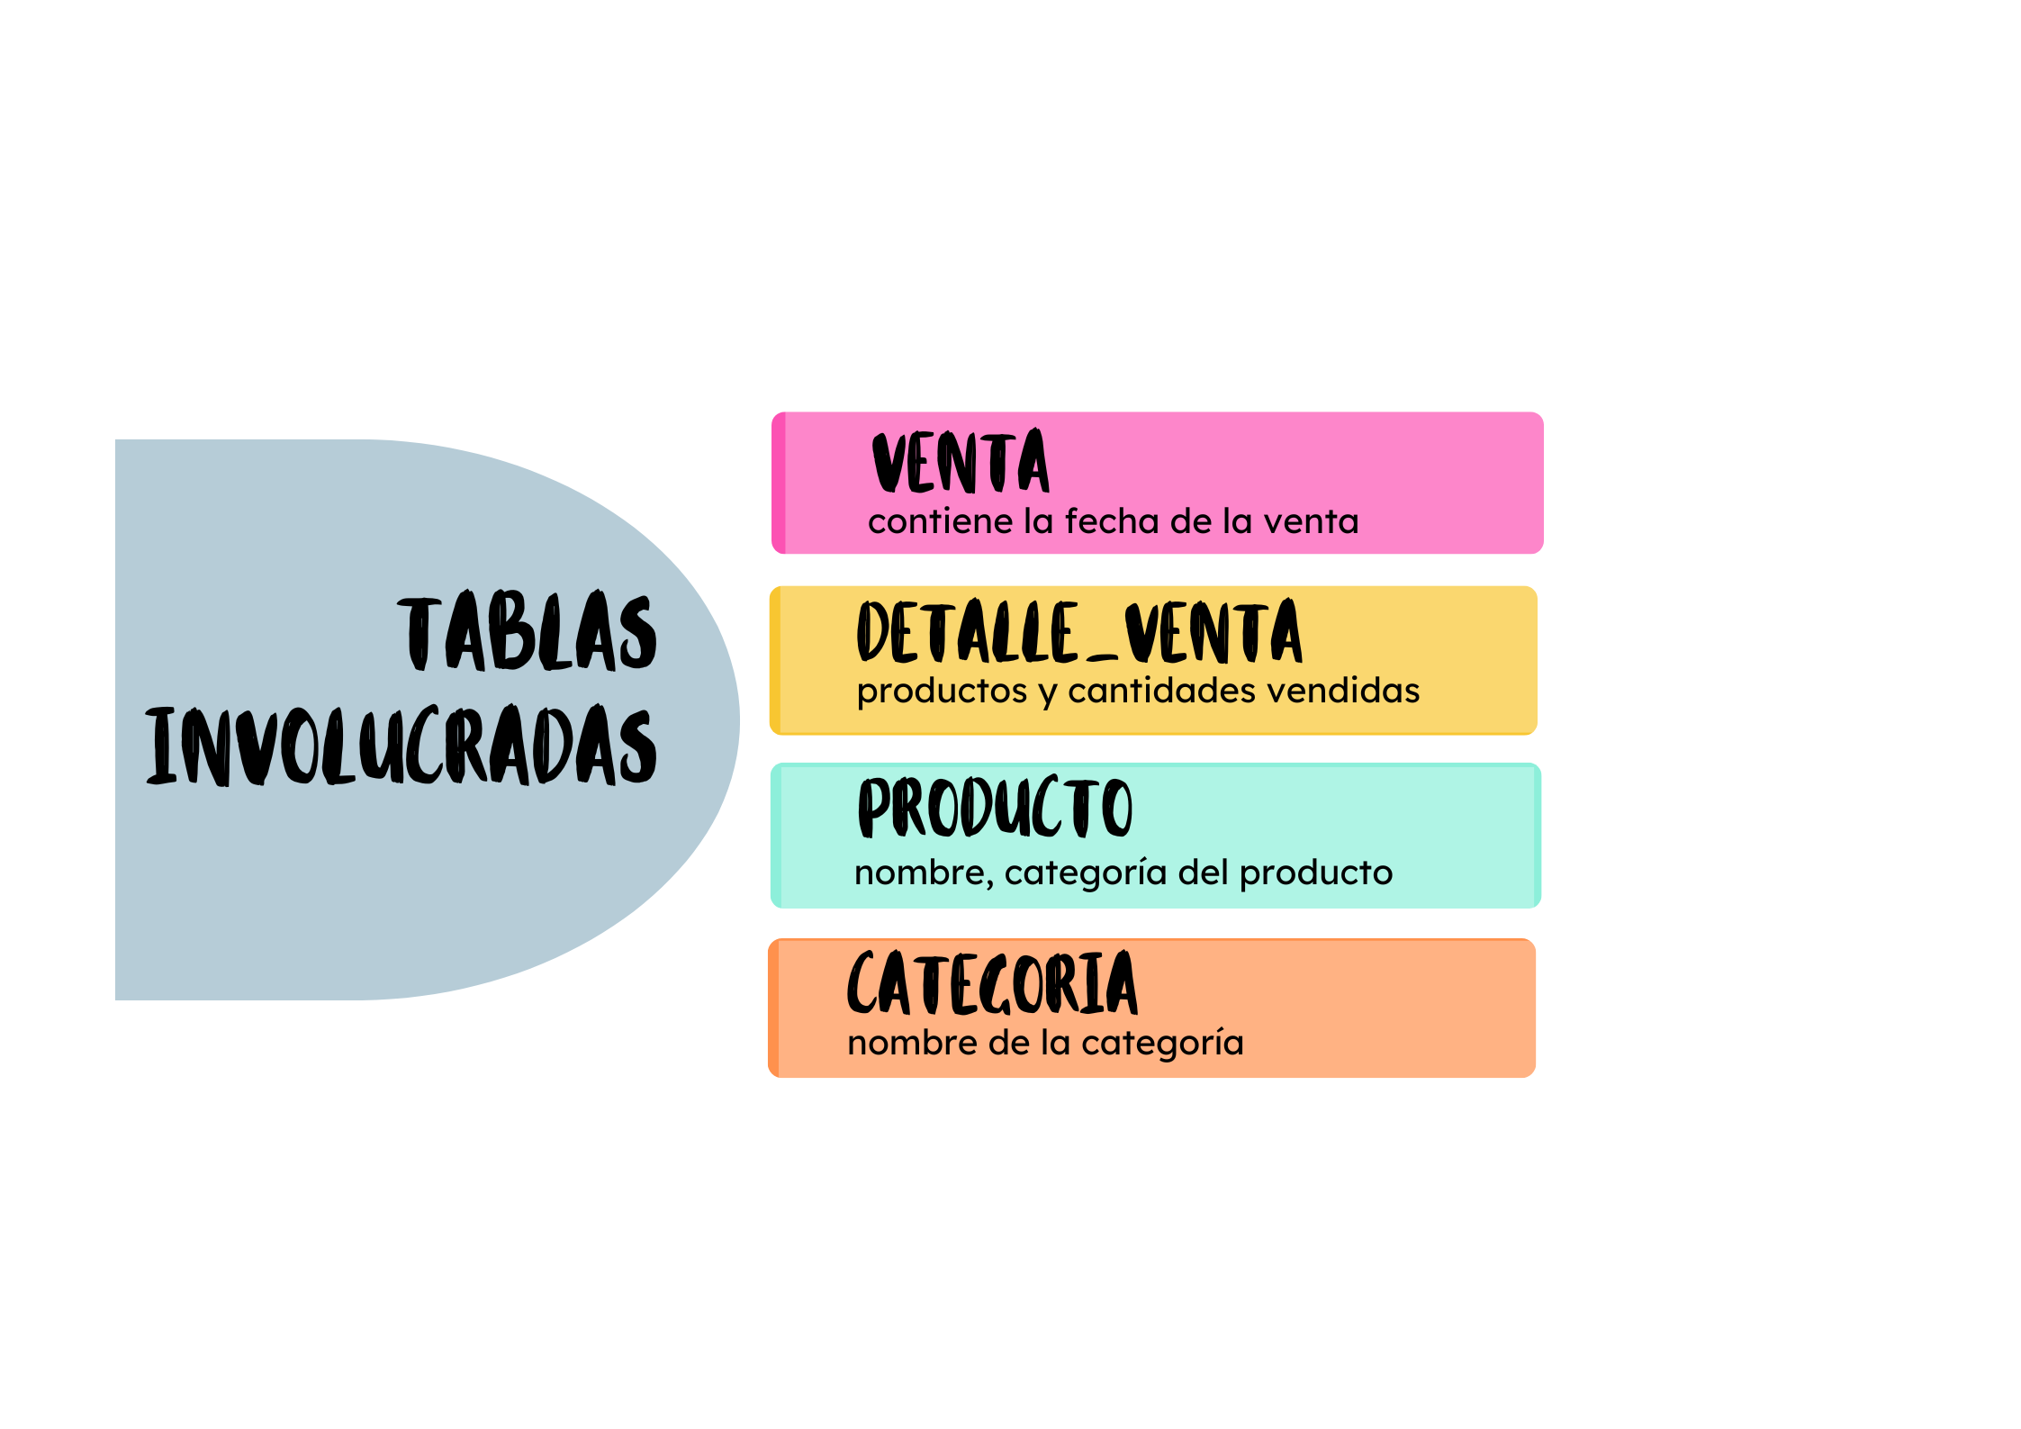
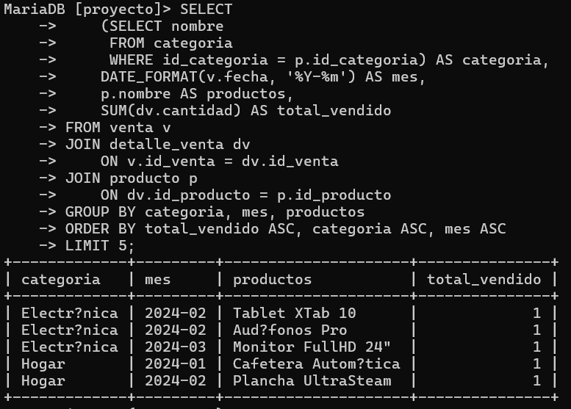
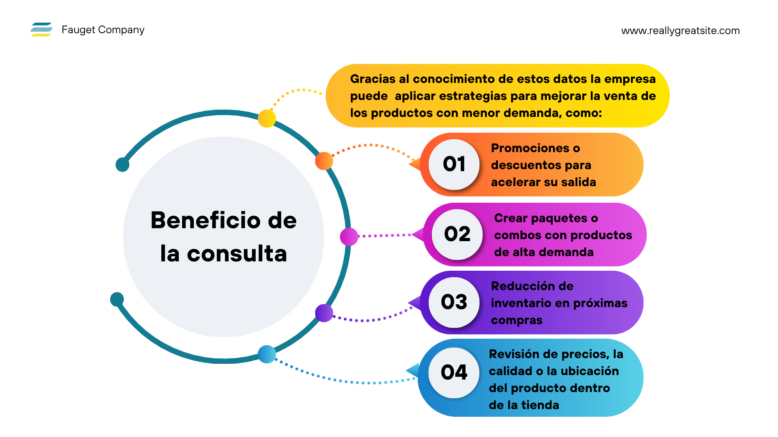
CONSULTA 1→ Productos con menor venta por categoría y mes
Problemática: La empresa desea averiguar cuáles son los productos de su almacén que tienen baja demanda, según su categoría y mes, generando acumulación de inventario, capital detenido y compras innecesarias:
Consulta:
Resultado:

Slide 16
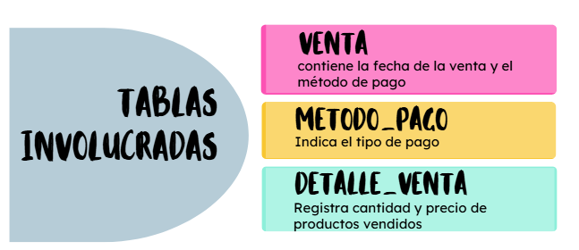
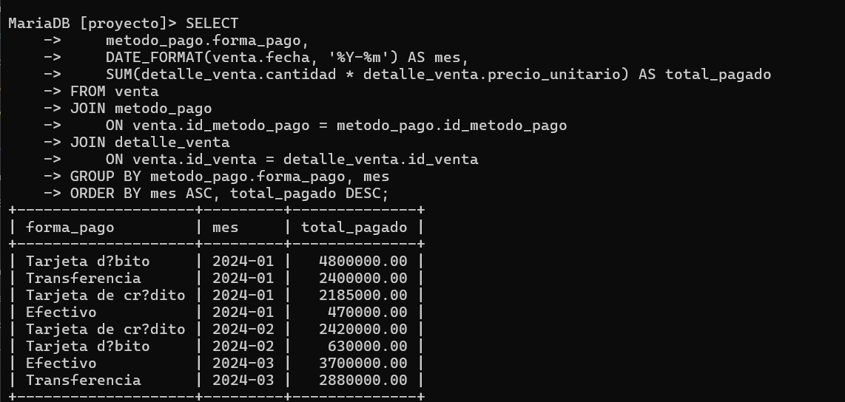
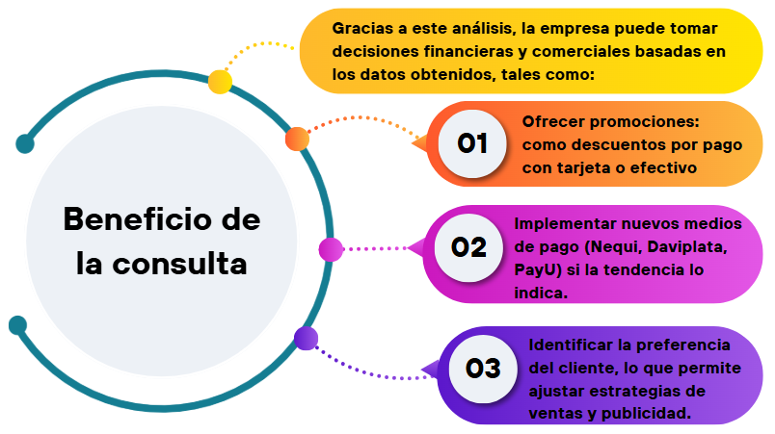
CONSULTA 2→ Ventas por mes y método de pago
Problemática: La empresa desea conocer qué métodos de pago utilizan con mayor frecuencia sus clientes y cómo varían estas preferencias cada mes para evitar, decisiones incorrecta y malas promociones según el método de pago.
Consulta:
Resultado:

Slide 17
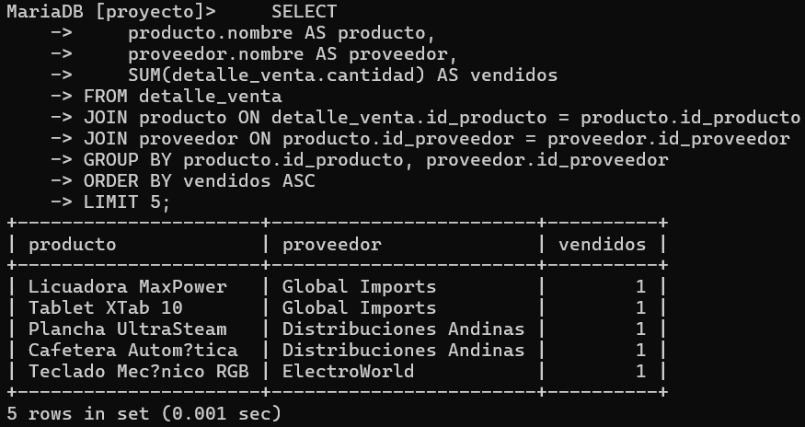
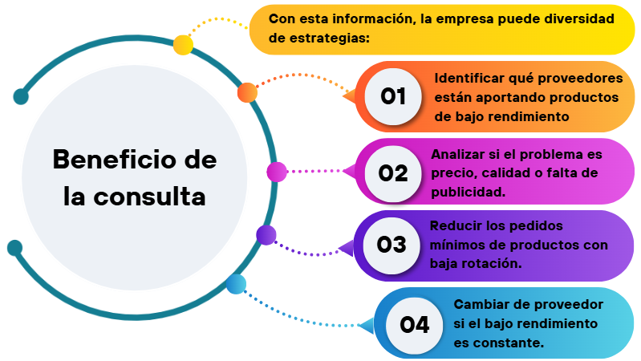
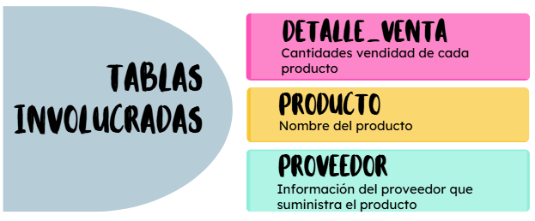
CONSULTA 3→ Productos menos vendidos y su proveedor
Problemática: La empresa necesita identificar qué proveedores suministran productos que tienen baja demanda o no se están vendiendo, ya que esto genera compras ineficientes y pérdida de rentabilidad por mantener productos que no generan ingresos.
Consulta:
Resultado:

Slide 18
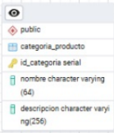
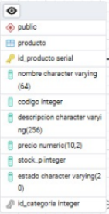
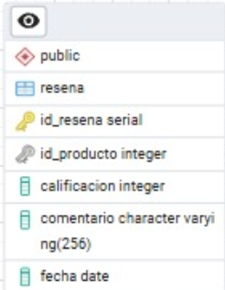
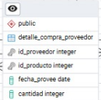
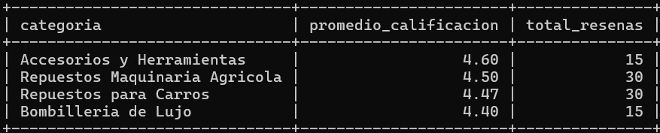
Consulta 5
Tablas
Promedio de calificación por categoría de producto
Propósito: Evaluar la satisfacción del cliente agrupando las reseñas por categoría, para detectar las líneas de productos mejor y peor vendidas.
Beneficios para la empresa: Permite conocer la satisfacción del cliente por categoría, identificar fortalezas y problemas en los productos y tomar mejores decisiones sobre mejoras, promociones e inventario.
Consulta
Resultado
SELECT c.nombre AS categoria, ROUND(AVG(r.calificacion), 2) AS promedio_calificacion, COUNT(r.id_resena) AS total_resenas
FROM categoria_producto c, producto p, resena r
WHERE c.id_categoria = p.id_categoria AND r.id_producto = p.id_producto
GROUP BY c.nombre
ORDER BY promedio_calificacion DESC;

Slide 19
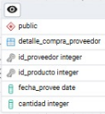
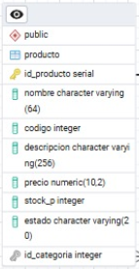
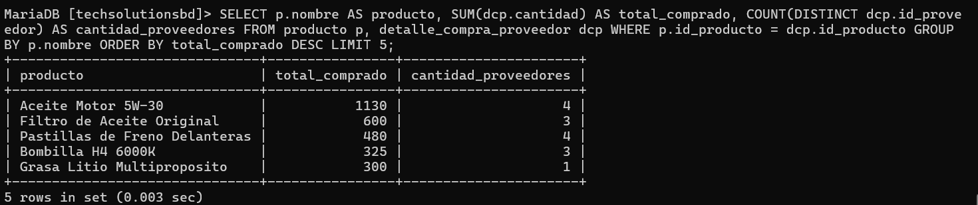
Consulta 6
Tablas
Productos más comprados a proveedores Propósito: Identificar los productos que más se adquieren a proveedores, reflejando la demanda interna o estrategia de stock.
Beneficios :Permite conocer la demanda interna, optimizar el inventario y negociar mejores condiciones con los proveedores de los productos más comprados.
Consulta
Resultado
SELECT p.nombre AS producto, SUM(dcp.cantidad) AS total_comprado, COUNT(DISTINCT dcp.id_proveedor) AS cantidad_proveedores
FROM producto p, detalle_compra_proveedor dcp
WHERE p.id_producto = dcp.id_producto
GROUP BY p.nombre
ORDER BY total_comprado DESC
LIMIT 5;

Slide 20
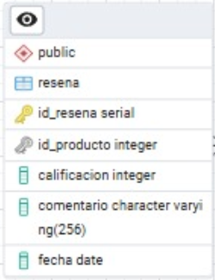
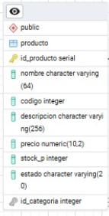
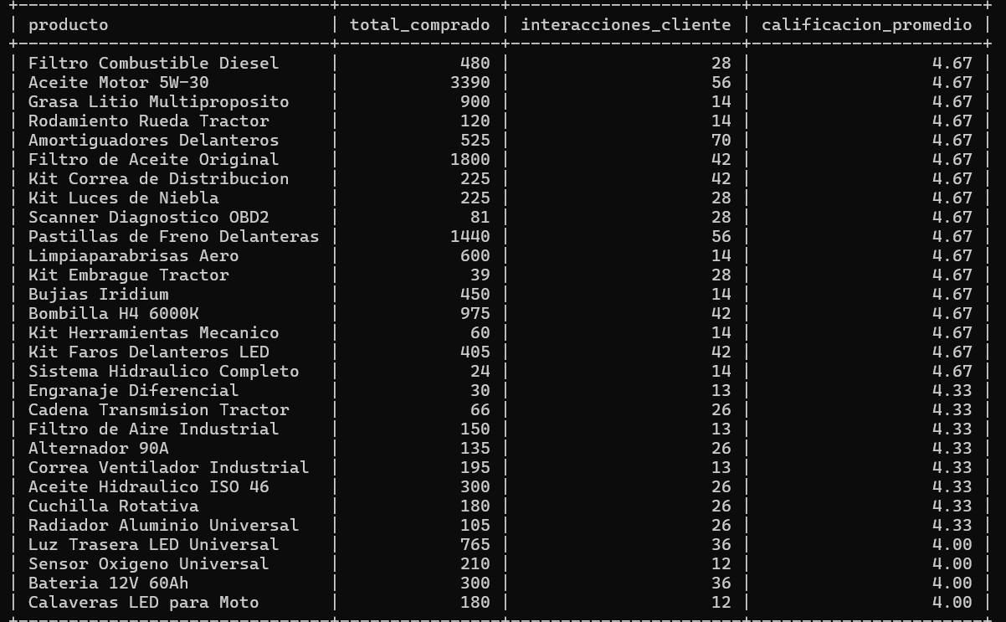
Consulta 7
Tablas
Nivel de rotación de productos (ventas vs compras) Propósito: Comparar la cantidad comprada a proveedores frente a la cantidad vendida para estimar la rotación de inventario. Beneficio: Permite evaluar qué tan rápido se mueve el inventario, detectar productos que se venden bien o se estancan y tomar decisiones para mejorar compras, ventas y almacenamiento.
Consulta
Resultado
SELECT p.nombre AS producto, SUM(dcp.cantidad) AS total_comprado, SUM(r.calificacion) AS interacciones_cliente, ROUND(AVG(r.calificacion), 2) AS calificacion_promedio
FROM producto p
JOIN detalle_compra_proveedor dcp ON p.id_producto = dcp.id_producto
JOIN resena r ON p.id_producto = r.id_producto
GROUP BY p.nombre
HAVING COUNT(r.id_resena) > 0
ORDER BY calificacion_promedio DESC;

Slide 21
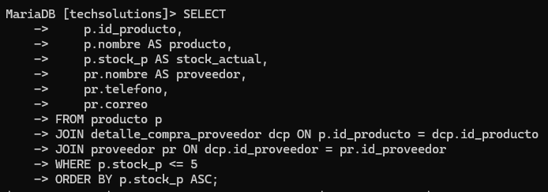
Consulta 8
Productos con Stock Crítico y sus Proveedores
La consulta identifica productos con bajo stock desde la tabla producto, relacionándolos con sus proveedores mediante detalle_compra_proveedor y proveedor, para anticipar faltantes y agilizar la reposición.

Slide 22
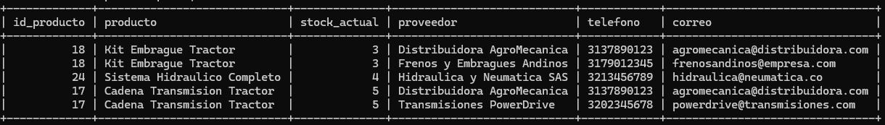
Productos con Stock Crítico y sus Proveedores
Interpretación esperada
Esta consulta contribuye directamente a la eficiencia operativa del sistema, garantizando un control proactivo del inventario. Permite a la empresa tomar medidas preventivas y mantener la disponibilidad de productos esenciales para sus clientes.

Slide 23
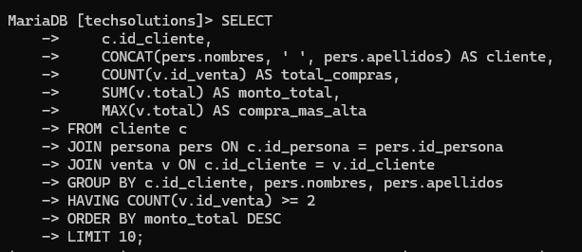
Consulta 9
Su finalidad es determinar los clientes que generan mayores ingresos, utilizando las tablas cliente, persona y venta para analizar la cantidad y valor de sus compras. Esta información permite crear estrategias de fidelización, descuentos personalizados o servicios exclusivos.

Slide 24
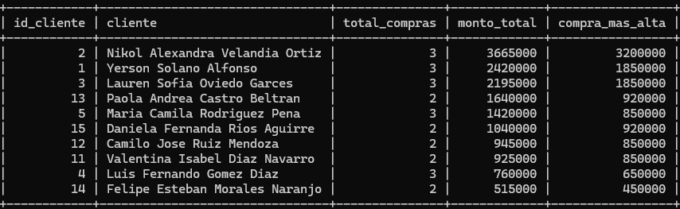
Clientes más Valiosos y sus Preferencias
Interpretación esperada
El conocimiento de los clientes más valiosos permite fortalecer la relación comercial y orientar campañas de marketing más efectivas. Esto apoya el objetivo de TechSolutions de mejorar la satisfacción del cliente y aumentar la retención

Slide 25
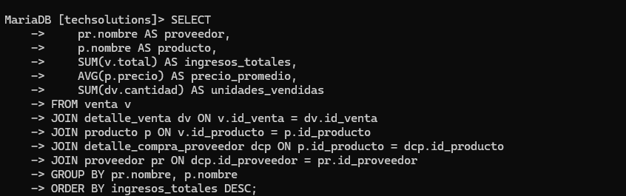
Consulta 10
Esta consulta evalúa la rentabilidad de los productos en relación con sus proveedores usando las tablas venta, detalle_venta, producto, detalle_compra_proveedor y proveedor. Permite identificar qué combinaciones generan mayores ingresos y qué proveedores resultan más beneficiosos para la empresa.

Slide 26
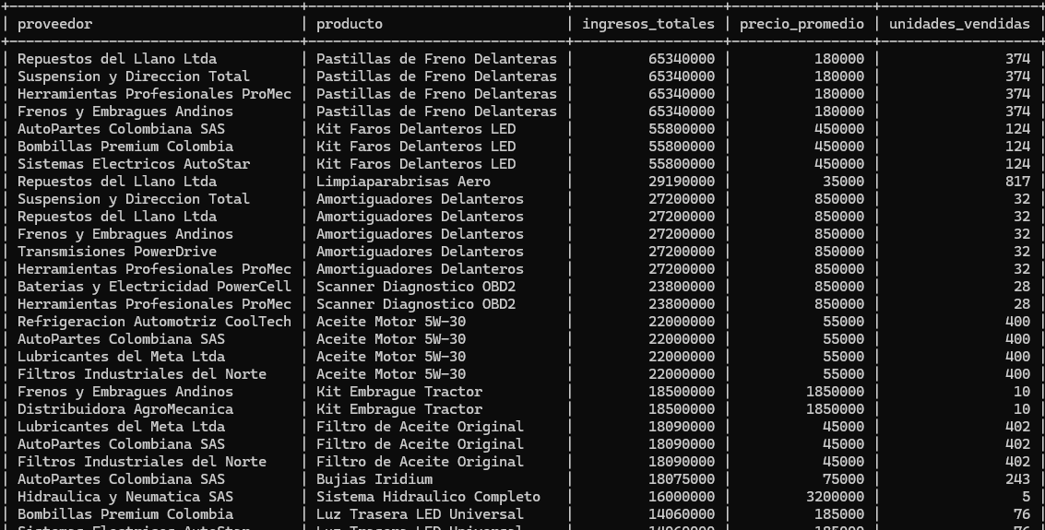
Análisis de Rentabilidad por Producto y Proveedor
Interpretación esperada
La rentabilidad es un indicador esencial para la toma de decisiones estratégicas. Con esta consulta, ElectriTorres puede priorizar relaciones con proveedores m´ as rentables y optimizar su catálogo de productos

Slide 27

Referencias
Equipo editorial, Etecé. (2023). Observación: tipos, objetivo, métodos y características. Enciclopedia Humanidades. Recuperado de https://humanidades.com/observacion/
Entrevista - Concepto, tipos, características y ejemplos. (s.f.). Concepto. Recuperado de https://concepto.de/entrevista/
Encuesta - Concepto, tipos, función, características y ejemplos. (s.f.). Concepto. Recuperado de https://concepto.de/encuesta/
Alegsa, L. (2023). Definición de monitoreo del sitio web. Alegsa.com.ar. Recuperado de https://www.alegsa.com.ar/Dic/monitoreo_del_sitio_web.php#gsc.tab=0
Significados. (2020). Investigación documental. Recuperado de https://www.significados.com/investigacion-documental/
Westreicher, G. (2022). Muestreo. Economipedia. Recuperado de https://economipedia.com/definiciones/muestreo.html
Asana, T. (2023, 14 mayo). Las 12 metodologías más populares para la gestión de proyectos [2023]. Asana. Recuperado de https://asana.com/es/resources/project-management-methodologies
Rodríguez-Sabio, F. J., et al. Ciclo de vida clásico o en cascada. Junta de Andalucía. Recuperado de https://edea.juntadeandalucia.es/bancorecursos/file/00bf7c9d-90e4-4665-b6c5-09c91749a989/1/es-an_2017022012_9122843.zip/51_ciclo_de_vida_clsico_o_en_cascada.html
Cohen, D. K. (2005). Sistemas de información para los negocios. McGraw-Hill.
Kendall, J. E., & Núñez Ramos, A. (2005). Análisis y diseño de sistemas (6.ª ed.). Pearson Educación.
Rodríguez, J. R., & Lamarca, I. (s.f.). Planificación estratégica de sistemas de información.
Velasco, M. L. Y. P., & Martínez, M. (2017). Muestreo probabilístico y no probabilístico. Licenciatura en, 3.

Slide 28
¡Muchas Gracias!

